Slide 1
Hi
Neural Network

Slide 2
Neural Network
Input
Hidden
Output
Input
Hidden
Output
Node
Feature num
Hyper
Hyper
Activation
X
O
O or X

Slide 3

Neural Network
하이퍼 파라미터(Hyper parameter)
모델 파라미터(Model parameter)
모델을 학습시키기 전에 사용자가 직접 지정해 주는 값들
Ex) 은닉층 수, 노드 수, 활성화 함 수, 배치, 에포크 등등
모델이 학습하는 동안 직접 결정되는 값들
Ex) 계수, 편향 등등
그리드 탐색
랜덤 탐색
베이지안 최적화
휴리스틱 탐색

Slide 4
Neural Network
(4, )
특성 벡터1
(4, )
특성 벡터 2
(4, 2)
(4, 3)
(4, 2)
(4, 2)
X
(2, 3)
(4, 3)
X
(3, 2)

Slide 5
Neural Network
(4, )
특성 벡터1
특성1
특성2
(4, )
키
몸무게
예측값
특성 벡터 2
Y유무는 성현이 친구이면 1 아니면 0이다.
성현이 친구는 175에 64키로 남자 이다.
1번 샘플
175
64
1
2번 샘플
175
64
1
(4, 2)
(4, 3)
(4, 2)
(4, 2)
X
(2, 3)
(4, 3)
X
(3, 2)

Slide 6
Neural Network
(4, )
특성 벡터1
특성1
특성2
특성3
(4, )
키
몸무게
성별
예측값
특성 벡터 2
Y유무는 성현이 친구이면 1 아니면 0이다.
성현이 친구는 175에 64키로 남자 이다.
1번 샘플
175
64
남
1
2번 샘플
175
64
여
0
(4, 2)
(4, 3)
(4, 2)
(4, 2)
X
(2, 3)
(4, 3)
X
(3, 2)

Slide 7
Neural Network hogsi?
x11
x12
x13
x11*w1+x12*w2+x13*w3
Xw
w1
x21
x22
x23
x21*w1+x22*w2+x23*w3
w2
x31
x32
x33
x31*w1+x32*w2+x33*w3
w3
x41
x42
x43
x41*w1+x42*w2+x43*w3
(4, 3)
(3, 1)
(4, 1)
x11*w1+x12*w2+x13*w3
wX
x11
x21
x31
x41
x21*w1+x22*w2+x23*w3
w1
w2
w3
x21
x22
x32
x42
x31*w1+x32*w2+x33*w3
x31
x32
x33
x34
(1, 3)
x41*w1+x42*w2+x43*w3
(3, 4)
(1, 4)

Slide 8
Activation function
활성화 함수를 써야하는 이유는?
If Activation X
Hidden Layer 1 -> a_1 = w1 * x1 + b1
Hidden Layer 2 -> a_2 = w2 * a_1 + b2
Hidden Layer 3 -> a_3 = w3 * a_2 + b2
즉 a_3 = w3(w2 * (w1 * x1 + b1) + b2) + b3
= w3 * w2 *w1 * x1 + w3 * w2 * b1 + w3 * b2 + b3
= w * x1 + b

Slide 9

Activation function
Sigmoid
타겟변수가 연속적인 일반적인 회귀와 다르게 이진 분류는 0, 1 두 가지 타겟변수만 가지는 베르누이분포 형태를 가진다. 때문에 연속변수를 베르누이분포로 바꿔줄 함수가 필요한데 그것이 로짓함수이다.

Slide 10

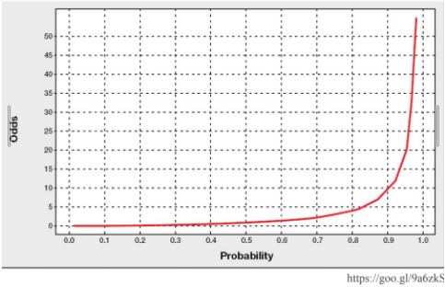
Activation function
Sigmoid
odds : 어떤 사건이 일어날 확률과 일어나지 않을 확률의 비율

Slide 11
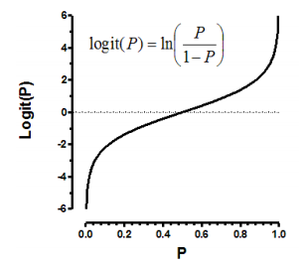
Activation function
Sigmoid
위에 odds그래프에서 x는 확률이고 y는 양의 공역 범위를 갖는다. 이때 y범위가 실수 전체 집합이면으로 바꿔는 것이 log이다.

Slide 12
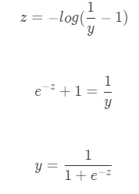
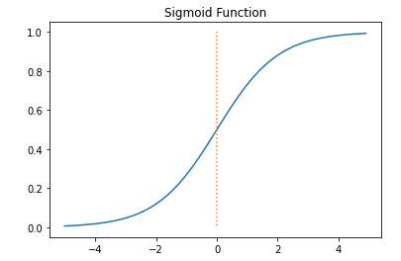
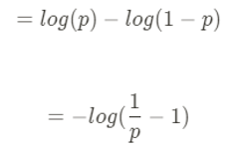
Activation function
Sigmoid
1. 역함수 취하기
유도과정

Slide 13
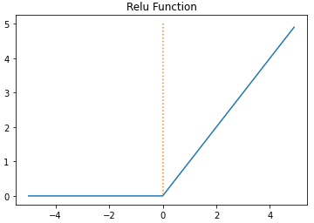

Activation function
Relu
수식
넘파이 구현
-> Np.maximum(0, x)

Slide 14
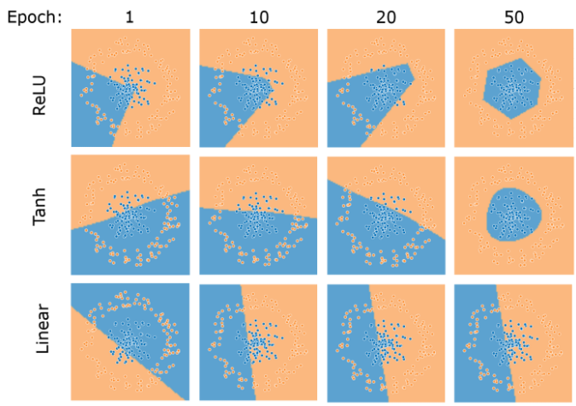
Activation function
Relu
1. ReLU
2. Tanh
3. Linear
2진 분류 비교 그림
!hidden 3층으로 activation을 제외한 모든 조건은 동일
Link in : Andre Ye

Slide 15



Neural Network
표기법
몇 층의 가중치 인지
Matrix
Vector
Scala
$$X$$
$$x$$
x
$$w_{1 2}^{1}$$
다음 층 뉴런 번호
앞층 뉴런 번호

Slide 16

Neural Network
과정
$$w_{1 1}^{1}$$
b
x1

Slide 17
Neural Network
과정
Bias 이유
$$w_{1 1}^{1}$$
Y 유무 자전거 수요 예측이고, 원인 변수로는 계절, 휴일, 날씨, 습도 이라고 하자
그 Y식은
좋은 데이터 -> Y = W * X + error
b
계절, 휴일, 날씨, 습도
x1
계절, 휴일
안 좋은 데이터 -> Y = W * X + bias + error
날씨, 습도

Slide 18
Neural Network
과정
$$w_{1 1}^{1}$$
b
x1

Slide 19


Neural Network
괴정
b
x1
$$w_{2 1}^{1}$$
a
x1
x2
$$w_{2 2}^{1}$$

Slide 20
Neural Network
괴정
x1
a->h
x2

Slide 21


Neural Network
괴정
x1
$$w_{1 2}^{2}$$
a->h
$$w_{2 2}^{2}$$
x2

Slide 22
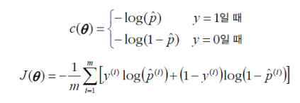
Classification
이진 분류 출력층
Y = 0 또는 1을 갖는다.
binary cross entropy
이진 출력 흐름도
마지막층 a
sigmoid
(0.8,
0.3,
0.2,
0.9,
0.1)
Y = (1, 0, 1, 1, 0)
Y_hat = (0.8, 0.3, 0.2, 0.9, 0.1)

Slide 23
Classification
다중 분류 출력층
Ex )Y = 0, 1, 2를 갖는 3class 분류이다.
다중 출력 흐름도
마지막층 a
softmax
cross entropy

Slide 24
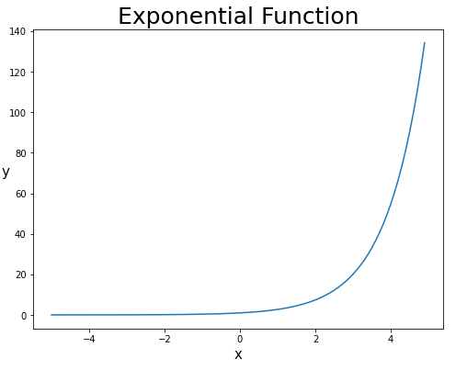

Classification
Softmax
3개 이상의 클래스를 분류할 경우 각각을 확률로 바꿔준다.
K는 k번째 클래스
총 클래스 수
만년필잉크의 데이터분석 지식 저장소

Slide 25

Classification
Cross entropy
K = 총 클래스 수
비용함수 형태
Y = [[0,1,0,
1,0,0,
0,0,1
0,1,0
1,0,0]]
M = 샘플 수
Y_hat = [[0.1, 0.8, 0.1,
0.9, 0.05, 0.05,
0.8, 0.1, 0.1
0.2, 0.6, 0.2
0.8, 0.2, 0]]

Slide 26
Neural Network
Batch and Epoch
Batch : 한번에 처리할 데이터 수
Epoch : 전체 데이터 반복 수
만약 X데이터가 1000개이고 배치가 100이라면
Batch = 100
Epoch = 10

